Slide 1
Kangwon National University
하수관로와 싱크홀의
상관관계 분석 및 예측
: 2024 AI를 활용한 상상 아이디어톤
씽가드 | 김민서 김표승 유현수 이혜준
AI소프트웨어학과

Slide 2
목차
01
주제 선정
- 싱크홀 선정 이유
지역 선정 이유
02
선행연구
- 빅데이터 분석 공모전 수상작
하수관로 건전도와 도로함몰 발생 상관관계 분석
카르스트 지형의 삼척시
03
모델 제작 과정
분석 목표
데이터 수집
모델 제작
04
기대효과
- 싱크홀 발생 지역 위험도 예측

Slide 3
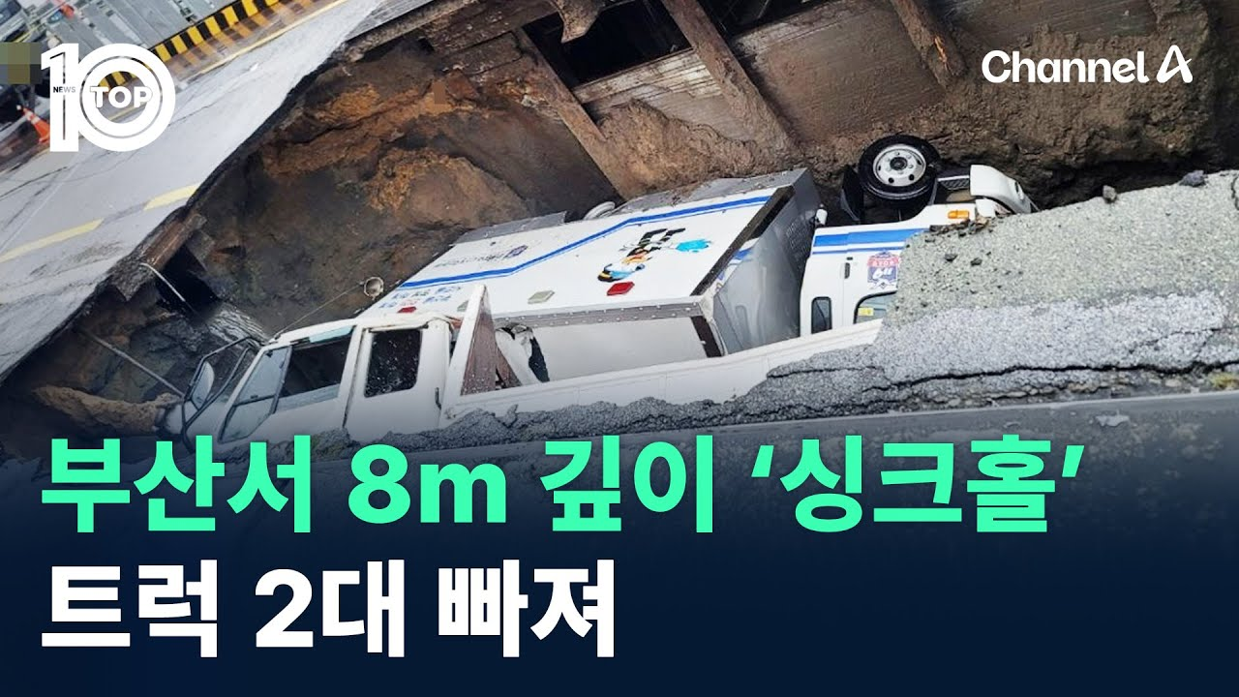
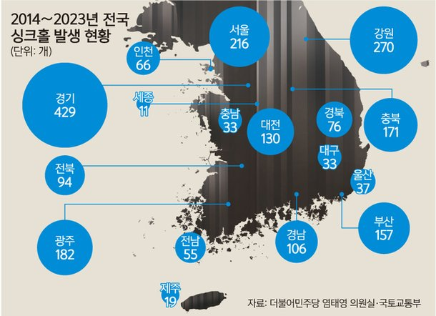
1. 공모전 주제
싱크홀 선정 이유
우리의 일상에 많이 가까워진 “재난”
구멍 뚫린 지하, 무너지는 도시
어쩌면 화재, 홍수만큼의 피해를 일으킬 “재해”
10년간 국내에서 발생한 싱크홀 “2085건”

Slide 4
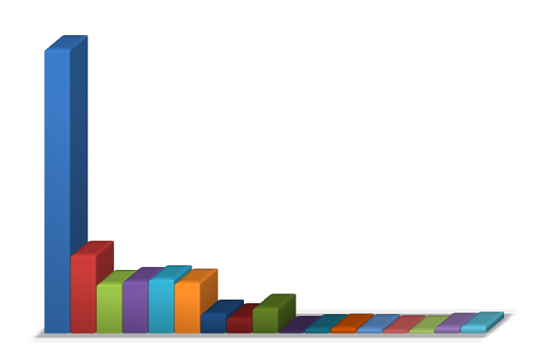
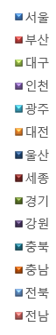
인구밀집도 최상의 서울시
1. 공모전 주제
인구 수에 따른 재난 피해 증가
인구 밀도가 가장 높은 서울이
싱크홀 발생 시 재난 피해 가장 큼
지역 선정 이유
▲ 2023 지역별 인구밀도 그래프

Slide 5

2. 선행 연구 – 빅데이터 분석 공모전 수상작
2019 공공데이터 활용 빅데이터 분석 공모전 최우수상 수상작
머신러닝 기반 전국 싱크홀 발생 예측 프로그램
싱크홀 발생 현황, 지역별 인구, 기상, 수질, 지질 데이터를 이용하여 전국에서 발생할 싱크홀을 예측
회귀분석을 통해 상관관계 분석 후, LightGBM 모델을 이용
분류모델의 경우 교차검층·정확도 · 재현율 · 정밀도 · F1 SCORE 를 통해 가장 적절한 모델을 선정하였고, 회귀모델의 경우 RMSE를 이용하여 최적의 하이퍼 파라미터 값을 구함

Slide 6
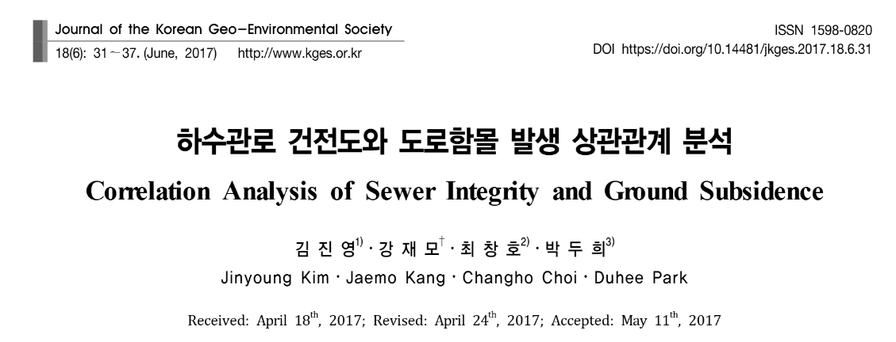
2. 선행 연구 – 하수관로 건전도와 도로함몰 발생 상관관계 분석
다양한 하수관 및 주변 환경 정보를 고려하여,
서울시의 하수관로 건전도와 도로함몰 발생 상관관계를 Pearson 상관계수로 분석
AHP 분석을 통해 영향인자 간 중요도를 평가하여
인자 간 가중치가 부여된 도로함몰 위함도 평가 방법을 제시
시범지역에 실제 도로함몰 발생 데이터와 위험도 분석결과를 비교해 상관성을 검토

Slide 7
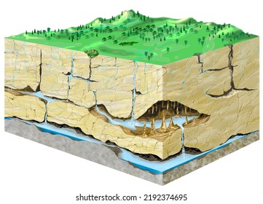
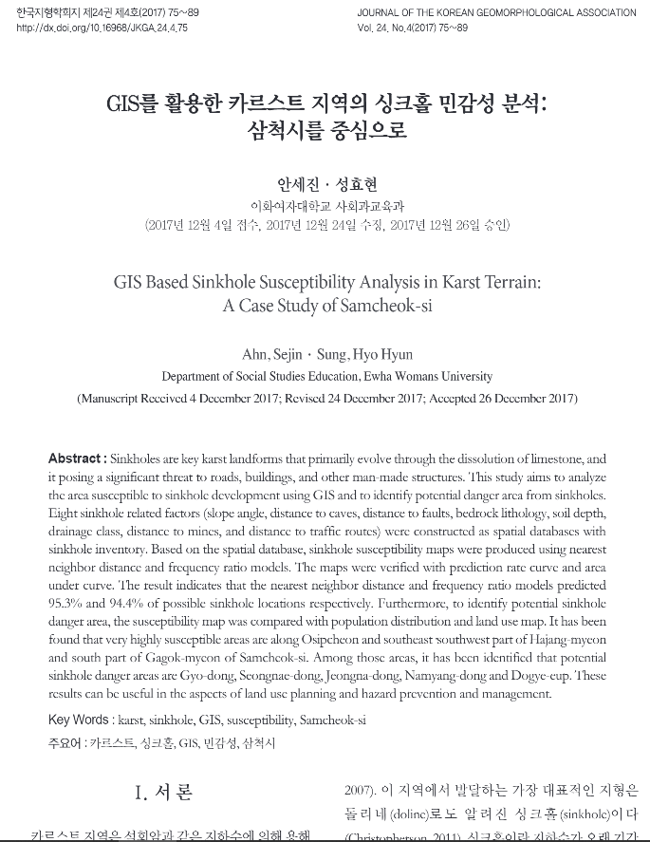

2. 선행 연구
삼척시의 지형적 특성
카르스트 지형의 삼척시
삼척시는 석회석 시멘트 공장이 있을 정도로 지형 자체가 석회성분으로 구성되어 있는 부분이 다수 존재한다.
이런 지형을 카르스트 지형이라고 하며 지반침하의 발생원인 중 하나인 지반 밑 공동형성이 자연적으로 일어나는
싱크홀 위험지역이다.
카르스트 지형(독일어: Karst): 석회암 등의 물에 녹기 쉬운 암석으로 구성된 대지가 빗물 등에 의해서 용식 되어서 생성된 지형
- 지형 자체의 특성 상 미리 예측하고 대처하기 힘듦
- 지형 특성으로 발생한 싱크홀 건수가 적음
- 지형 내부 데이터를 확인하기 어려움
삼척시의 지형과
싱크홀 발생률에 관한 논문

Slide 8


2. 선행 연구
자연
도시
싱크홀 발생 위험도가 높은 지형
발생시 피해범위가 넓음
(ex : 지하수 오염, 싱크홀 침수)
싱크홀 피해 건수 적음
인구밀집도가 매우 높음
건축물 밀집도 매우 높음
싱크홀 발생건수 다수 존재
서울시 상하수도 노후화 가능성 高

Slide 9
분석 목표
3. 모델 제작 과정
지역 특성 고려
인적 피해 고려
하수관로 유지·보수 도움
도심과 교외 지역으로 분류하여 도심 지역 특성에 맞는 싱크홀 예측 모델 생성
인구가 많은 도심에서 발생하는 싱크홀 예측을 통해 발생할 인적 피해를 최소화
하수관로와 싱크홀의 상관관계를 분석하여 관리가 필요한 하수관로 파악

Slide 10
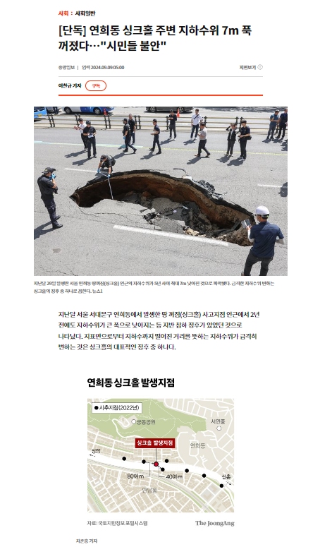
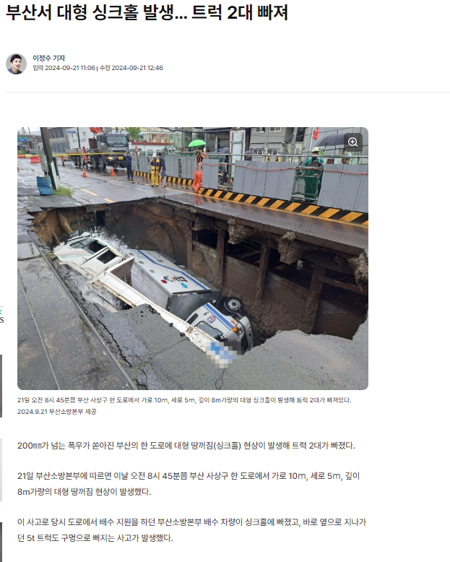
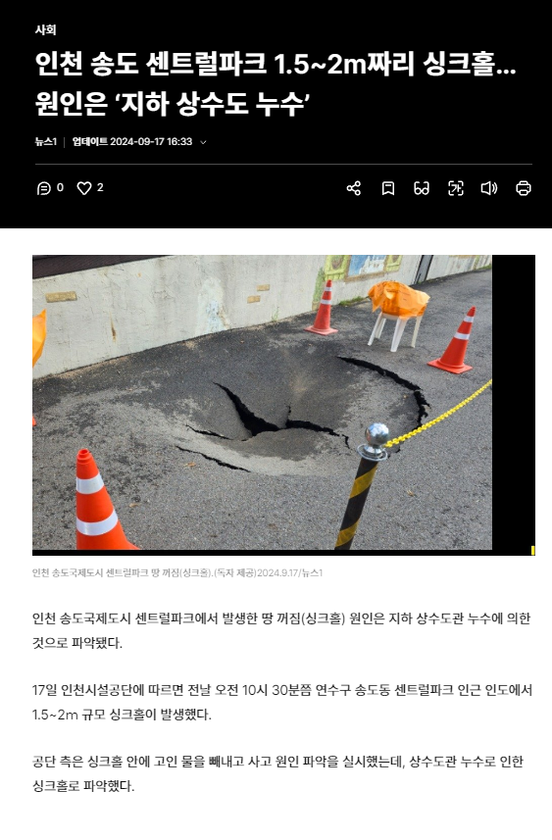
3. 모델 제작 과정 - 데이터 수집
최근 싱크홀 발생 사례
싱크홀 발생 원인
- 자연적 원인
물리적 침식 작용은 보통 물의 침식작용에 의해 발생
화학적 침식 작용은 산성 액체가 용해성 암석물질을 용해시키면서 생성
(카르스트 지형의 석회석)
- 인위적 원인
채굴, 지하철 개설과 같은 지하개발
상|하수관의 누수로 인한 수도 주변 공동생성
건설업자의 부실시공 문제
KANGWON AI
지하수위 감소
하수관 파열
상수도 누수
전문가들은 성산로 일대에서 진행된 빗물펌프장 관로공사가 지하수위에 영향을 미쳤을 것이라고 추정함
공사 발주처인 부산교통공사는 국토안전관리원에 현장 조사를 맡겼고, 지름 5m 싱크홀은 오수관이 파열돼 발생했다고 밝힘
공단 측은 싱크홀 안에 고인 물을 빼내고 사고 원인 파악을 실시했는데, 상수도관 누수로 인한 싱크홀로 파악함

Slide 11



3. 모델 제작 과정
데이터 수집
하수관로 데이터
싱크홀 데이터
인구 데이터
서울시 물재생계획과에 하수관로 데이터를 요청함으로써 상관관계 분석에 필요한 데이터 확보
서울시 물재생계획과 자료요청공문
공공데이터포털을 활용하여 2018년부터의
싱크홀 데이터를확보.
* 2018~2023년 지반침하정보.csv
통계청 e-나라지표
*지역별 인구 밀도
하수관망도
하수관로 설치연도
하수관로 길이
하수관로 재질(종류)
하수관로 상세 위치 및 경로
관종
관경
매설연도
배수형태

Slide 12
3. 모델 제작 과정
모델 제작
데이터 전처리
하수관로 데이터
싱크홀 데이터
인구밀도 데이터
관로의 부식 데이터
하수관로 데이터
싱크홀 데이터
One-hot encoding 방법을 통해 범주형 데이터를 수치형 데이터로 변환
발생위치, 빈도, 날짜, 크기등의 데이터를 활용
인구밀도 데이터
관로의 부식 데이터
지역별 인구 밀도와 몇년간의 인구 변화를 바탕으로 변동률도 사용 가능
랑게리아지수를 활용하여 관로의 부식정도를 수치형 데이터로 표현 가능
위치 좌표를 기준으로 결합
Notes:
1. 데이터 준비 및 전처리
하수관로 데이터
하수관망도: 각 관로의 좌표나 경로 정보가 포함된 데이터로 보입니다. 위치 정보나 경로는 경로의 시작 및 끝 좌표를 추출하거나 중심 좌표를 계산하여 추가할 수 있습니다.
하수관로 설치연도 및 매설연도: 각각 설치된 연도와 매설된 연도를 숫자로 변환합니다. 예를 들어, 현재 연도에서 설치연도를 뺀 값으로 관로의 노후도를 나타낼 수 있습니다.
하수관로 길이: 관로 길이는 수치형 데이터로 바로 사용할 수 있습니다.
하수관로 재질: 이 값은 범주형 특성입니다. 이를 모델에 활용하려면, 재질을 더미 변수로 변환(One-hot encoding)
관종, 관경: 관의 종류(관종)와 관의 지름(관경)은 각각 범주형과 수치형 데이터로 분류됩니다. 관종은 앞의 재질처럼 범주형 변수 처리를 하고, 관경은 수치형 데이터로 그대로 사용 가능합니다.
배수형태: 배수 형태도 범주형 변수이므로 원-핫 인코딩(One-hot encoding) 등의 방식으로 인코딩할 수 있습니다.
싱크홀 데이터
발생 위치: 좌표 데이터로 싱크홀이 발생한 위치 좌표(위도, 경도)를 사용할 수 있습니다.
발생 빈도: 특정 지역에서 발생한 싱크홀의 발생 횟수, 평균 빈도와 같은 데이터를 추가로 사용할 수 있습니다.
발생 날짜: 날짜를 '년, 월' 등으로 나눠서 연도나 계절별 발생 빈도 특성으로 활용할 수 있습니다.
싱크홀 크기: 발생한 싱크홀의 평균 크기 또는 최대 크기와 같은 데이터를 활용할 수 있습니다.
인구밀도 데이터
지역별 인구밀도: 각 지역의 인구밀도는 수치형 데이터로 바로 사용할 수 있습니다.
변동률: 과거 몇 년 동안의 인구밀도 변화를 기준으로 인구밀도의 변화율을 추가할 수 있습니다.
2. 데이터 결합 및 병합
데이터를 결합할 때는 각 데이터 유형의 위치 정보를 기반으로 결합해야 합니다. 이를 위해 좌표 데이터를 기준으로 일정 반경 내의 데이터와 결합하거나, 인구밀도 및 싱크홀 데이터를 하수관로 데이터와 같은 위치 기준으로 병합할 수 있습니다.
란게리아지수를 활용해서 관로의 부식정도를 보자

Slide 13

3. 모델 제작 과정
모델 제작
다양한 특성과 복잡한 관계를 다룰 수 있음
하수관로 데이터에는 하수관의 재질, 설치연도, 길이 등 다양한 특성이 포함되어 있으며 각각의 특성이 서로 복잡하게 영향을 미침
01
범주형, 수치형 데이터 모두 활용 가능
수집한 데이터에는 범주형 데이터와 수치형 데이터가 모두 포함되어 있으므로 랜덤포레스트 모델을 사용하면 한번에 분석할 수 있음
Random Forest의 장점
과적합을 방지하여 일반화 성능을 높임
02
싱크홀 발생에는 하수관로 특성 외에도 인구밀도와 같은 환경적 요인이 복합적으로 작용할 가능성이 큼
03
특성 중요도를 통해 주요 요인 분석 가능
랜덤포레스트 모델은 특성 중요도를 제공하여 각 특성이 미치는 영향을 파악할 수 있음
노이즈에 강하고 안정적인 성능 제공
04
하수관로 데이터나 싱크홀 발생 데이터에는 노이즈나 오류가 포함될 가능성이 있으므로 랜덤포레스트 모델을 통해 제거 가능함
05
병렬 처리를 통한 대규모 데이터 처리 가능
인구밀도와 같은 대규모 데이터를 분석에 사용하더라도 병렬처리를 통해 빠르게 학습 가능함
06
Notes:
하수관로 데이터, 싱크홀 데이터, 인구밀도와 같은 데이터를 분석하는 데 있어 랜덤포레스트가 적합한 이유는 크게 다음과 같습니다.
1. 다양한 특성과 복잡한 관계를 다룰 수 있음
하수관로 데이터에는 하수관의 재질, 설치 연도, 매설 연도, 길이, 관경, 배수 형태 등 다양한 특성이 포함되어 있음
각각의 특성이 싱크홀 발생에 미치는 영향이 다를 수 있으며, 서로 복잡하게 상호작용할 가능성도 큼
다양한 트리가 각각의 특성을 다르게 조합하여 예측에 활용하므로, 단일 모델보다 복잡한 관계를 포착하는 데 유리함
2. 범주형, 수치형 데이터 모두 활용 가능
하수관로의 재질, 관종, 배수 형태와 같은 데이터는 범주형이고, 길이, 설치 연도, 관경 등은 수치형임
여기에 싱크홀 데이터의 발생 위치, 발생 빈도와 인구밀도와 같은 수치형 데이터까지 합쳐야 함
랜덤포레스트는 범주형과 수치형 데이터를 모두 잘 처리할 수 있기 때문에, 별도의 복잡한 전처리 없이도 하수관로, 싱크홀, 인구밀도 데이터를 한 모델에서 통합적으로 활용할 수 있음
3. 과적합을 방지하여 일반화 성능을 높임
싱크홀 발생에는 하수관로의 특성 외에도 인구밀도와 같은 환경적 요인이 복합적으로 작용할 가능성이 큼
랜덤포레스트는 여러 트리를 생성하여 최종 결과를 다수결로 결정하므로, 데이터가 복잡하거나 부분적으로 불균형한 경우에도 일반화 성능이 뛰어남
4. 특성 중요도를 통해 주요 요인 분석 가능
랜덤포레스트는 모델 학습 후 **특성 중요도(Feature Importance)**를 제공하여 각 특성이 예측에 미치는 영향력을 파악할 수 있음
예를 들어, 하수관로의 노후도가 싱크홀 발생에 중요한 영향을 미친다면, 이 특성이 중요도로 상위에 위치함
이를 통해 싱크홀 발생에 큰 영향을 미치는 주요 원인을 파악할 수 있으며, 하수관 재질, 설치 연도, 관경과 같은 특성들이 위험 요소인지 아닌지를 분석하여 정책적, 기술적 개선 방향을 제안할 수 있음
5. 노이즈에 강하고 안정적인 성능 제공
하수관로 데이터나 싱크홀 발생 데이터는 지역별로 수집 과정에서 일부 노이즈나 오류가 포함될 가능성이 있음
랜덤포레스트는 여러 트리의 예측을 종합하기 때문에 일부 노이즈가 있더라도 모델의 전반적인 성능에 크게 영향을 미치지 않음
따라서 하수관로 데이터와 같은 현장 데이터에 내재할 수 있는 오류를 견디며 안정적인 예측을 제공함
6. 병렬 처리를 통한 대규모 데이터 처리 가능
하수관로 데이터와 인구밀도는 대규모 데이터를 다룰 가능성이 큽니다. 전국적 규모의 데이터를 사용할 경우 관로 데이터가 수십만 개에 이를 수 있으며, 매년 또는 특정 간격으로 데이터가 추가될 수도 있습니다.
랜덤포레스트는 트리별 병렬 처리가 가능하여 대규모 데이터도 빠르게 학습할 수 있습니다. 이를 통해 새로운 데이터가 추가되어도 빠르게 모델을 갱신하고 효율적으로 예측할 수 있습니다.

Slide 14

3. 모델 제작 과정
모델 제작
GIS 지도 제작
위치정보 시각화
싱크홀 발생위치를 지도에 나타내어 발생위험도를 직관적으로 확인 가능
다양한 데이터 통합 가능
예방조치나 유지보수 계획 수립에 도움이 됨

Slide 15
4. 기대효과 – 싱크홀 발생지역 위험도 예측
개발시 안정성 확보
해당 지역의 개발 계획이나 인프라 확장 시 중요한 참고자료로 활용 가능함.
위험도 상시관리
관의 재질, 설치 연도, 매설 연도,
길이, 관경, 배수형태 등
다양한 데이터를 사용하여 분석한 만큼,
위험지역에 대한 조기대처가 가능해짐.
미래지향적 발전
도시의 안전성을 극대화하고, 장기적인 도시 계획 수립에 있어 보다 안정적인 기반을 제공하며 이를 통해 안전하고 지속 가능한 도시개발이 가능하다.
사전 경고 시스템
시민들에게 안전에 대한 인식을 높이고, 위험 지역에 대한 정보를 미리 제공함으로써 사고를 예방한다.
KANGWON A.I

Slide 16
Kangwon National University
감사합니다
AI소프트웨어학과

